Slide 1
Machine Learning 機械学習
Slide Credit: Hongkun Xu

Slide 2
機械学習の種類
教師あり学習
教師なし学習
半教師あり学習
強化学習
Slide Credit: XHK
Notes:
按照训练数据的类型，可以将机器学习分为这四类

Slide 3
教師あり学習VS教師なし学習
教師あり学習の問題点
データのラベル付けは高コスト
しかし，教師データの数が少ない場合にはデータに偏りが生じやすく，偏ったデータから検出対象クラスの物体の特徴を学習することは困難です。
負例が全くない、人によってデータのラベルの信頼度が異なる、ラベルの内容が広すぎる, etc.
即ち、データを得る者は天下を取り! e.g. Google, Amazon, Alibaba, etc.
教師なし学習の問題点
学習成果の妥当性を評価することは困難である。
その故、教師なし学習の研究は教師あり学習の研究より少ないし、教師あり学習の研究を支援するために研究された感じがする。
Slide Credit: XHK
Notes:
有监督学习虽然取得了不俗的成果， 但尚有很多不足，以至于很多情况下我们并不能训练出自己的模型，只能依靠别人已经训练好的模型参数进行参数微调。为此，最近在两个新兴领域有着很多新的研究。

Slide 4
教師あり学習の改善
Slide Credit: XHK

Slide 5
Few-Shot Learning -> Meta Learning
Few-Shot Learning
データ: (x, y) (few)
xはデータ（ベクトル）、yはラベル
目的:
事前知識を用いて、少ない教師あり情報から、xからyへの写像（関数）を学習
例: Siamese Network(シャムネットワーク)、等々
詳しく説明：https://qiita.com/ell/items/9e9de65521c8b935d28f
Slide Credit: XHK
Notes:
1.Few-shot Learning：少样本学习(暂时没有日语名称)
2.メタ学習（meta-learning）は学習方法を学習すること（learning to learn）です。わかりやすくするため、人が学習することを例にします。人が学習するとは人間が繰り返して教科書を読んだり、テストをしたり、することですが、学習プロセスは人間が他の人の勉強する方法（勉強計画、勉強時間、教科書の読み方、暗記方法、など）を学んで適応するような感じになります。同じ教科書を繰り返して読むより、よりよい読み方がわかれば、最も効率的に教科書内容を吸収できると考えられるのです。機械学習は、コンピューターがデータから反復的に学習し、人が気づいていなかったデータの中に隠れた情報やパターンを見つけ出します。そこで、メタ学習は機械の学習能力を高めるのを目的として、学習プロセスを学んでいくということです。

Slide 6
弱教師付き学習(Weakly Supervised Learning)
Weakly Supervised Learning
データ: (x, y) (ラベルには様々な問題点がある：弱いデータ)
xはデータ（ベクトル）、yはラベル
目的:
弱いデータを用いて、xからyへの写像（関数）を学習
例: PU、PNU、Pconf、補ラベル学習、等々
詳しく説明：https://lionbridge.ai/ja/articles/weakly-supervised-learning/
Slide Credit: XHK
Notes:
弱监督学习：针对数据标签存在多种多样的问题（所谓的弱数据），提出不同的解决方法。

Slide 7
各社の機械学習事例
Slide Credit: XHK

Slide 8
オンライン広告
スマートフォン、パソコンで表示される広告
ディスプレイ広告
ビデオ（動画）広告
検索連動型広告
日本国内市場規模：2018年1兆7589億円
https://dentsu-ho.com/articles/6572
Notes:
第一个例子是Google合同会社的例子：线上广告

Slide 9
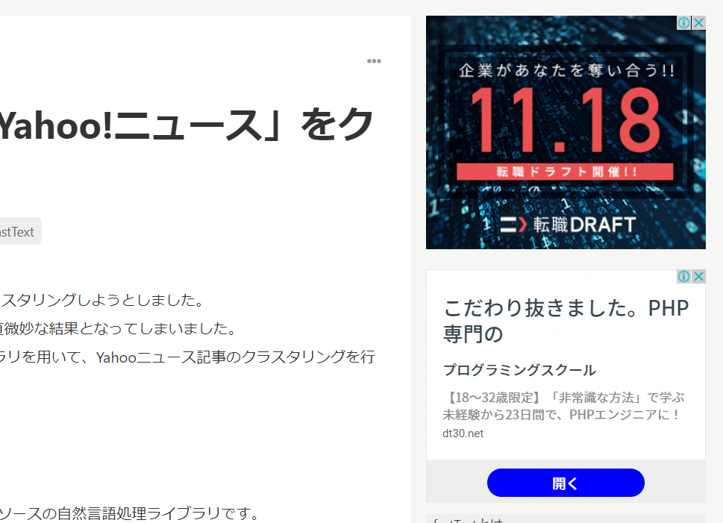
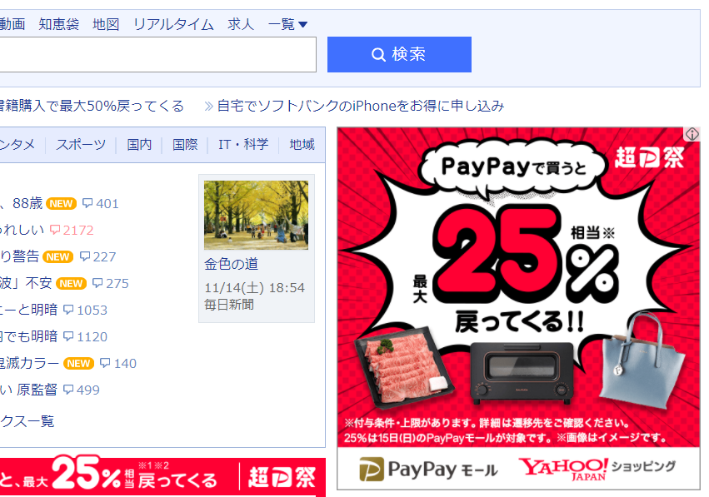
ディスプレイ広告
Slide Credit: XHK

Slide 10
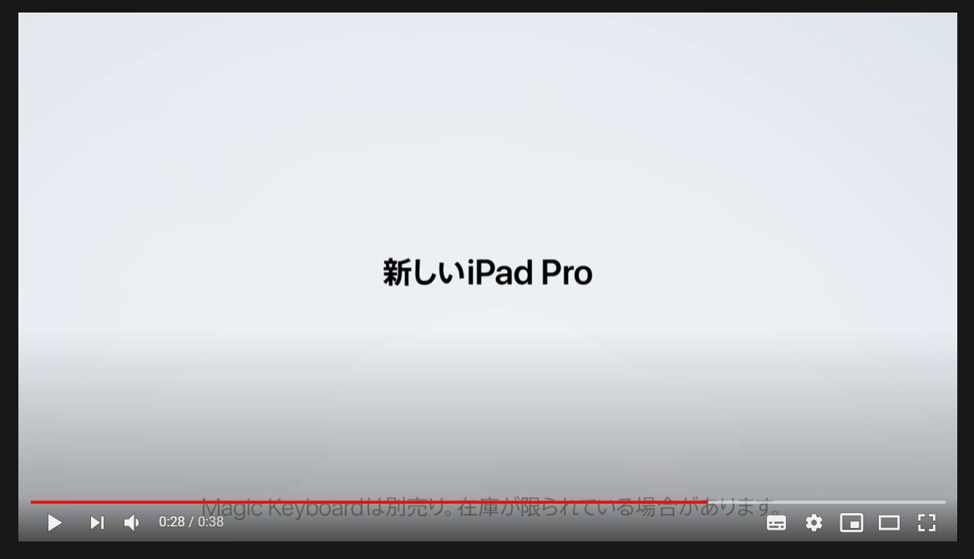
ビデオ（動画）広告
Slide Credit: XHK

Slide 11
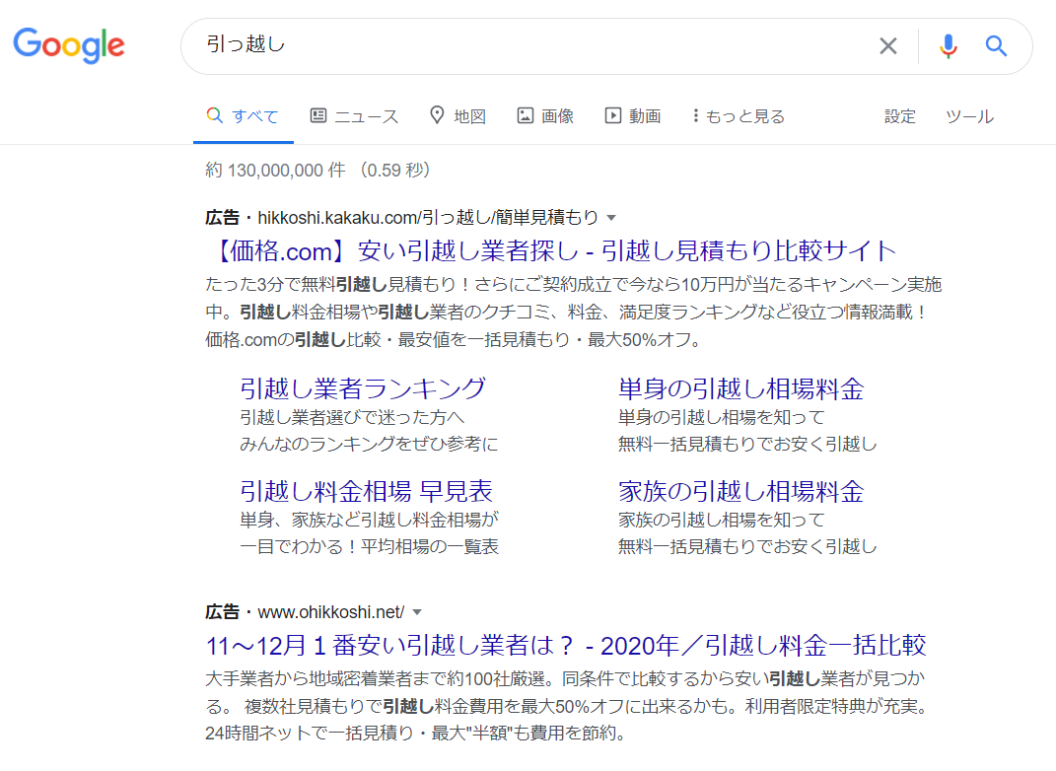
検索連動型広告
Slide Credit: XHK

Slide 12

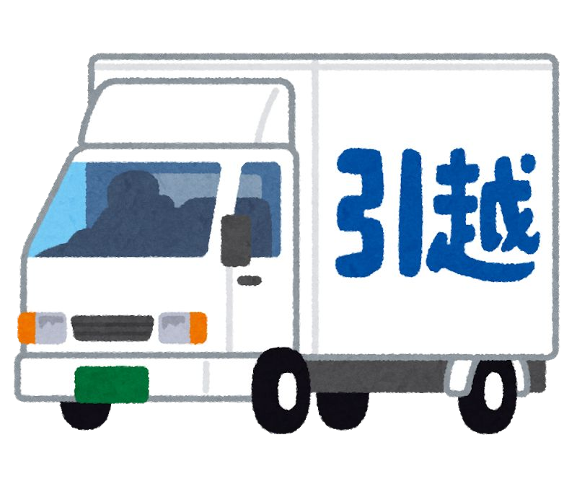
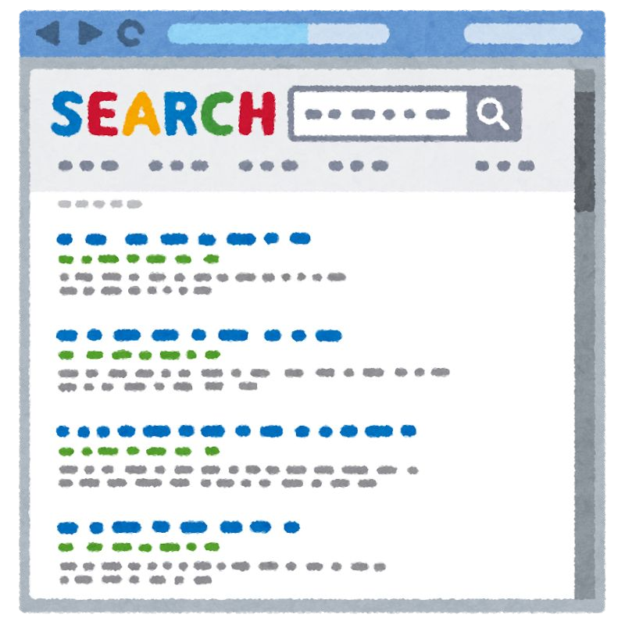
検索連動型広告の基本
キーワード：「引っ越し」
広告文：「格安引越䛾A社」
クリック単価: 100円
「引っ越し」で検索
広告を表示
広告をクリック
広告主
検索エンジン
ユーザー
クリック料金を
請求（95円）

Slide 13
検索連動型広告とオークション
キーワード：「引っ越し」
広告文：「格安引越䛾A社」
クリック単価: 100円
広告主A
オークションによりランキング
ランキング外の広告は表示されない
キーワード「引っ越し」
広告「引越ならB社」
クリック単価: 120円
広告主B
検索エンジン
キーワード「引っ越し」
広告「引越見積もり無料」
クリック単価: 95円
広告主C

Slide 14
検索連動型広告とオークション
クリック単価オークションの問題点：
1．収入はクリックされた時のみ発生
2．全くクリックされない広告が上位に表示され得る
平均収入によるオークション：
平均収入 = クリック単価 x クリック率
（クリック率はCTR (Click through rate)と呼ばれる）

Slide 15
CTRの予測
真のCTRは直接は観測できない
過去に表示された広告のクリック有無からCTRを予測する
予測CTRを用いてオークション

Slide 16
機械学習によるCTRの予測
次の機械学習モデルf(x)をデータから学習（教師あり学習）
入力x：＜検索クエリ、広告＞
出力y：予測CTR
検索クエリ
機械学習モデル
ｆ(ｘ)
予測CTR
広告

Slide 17
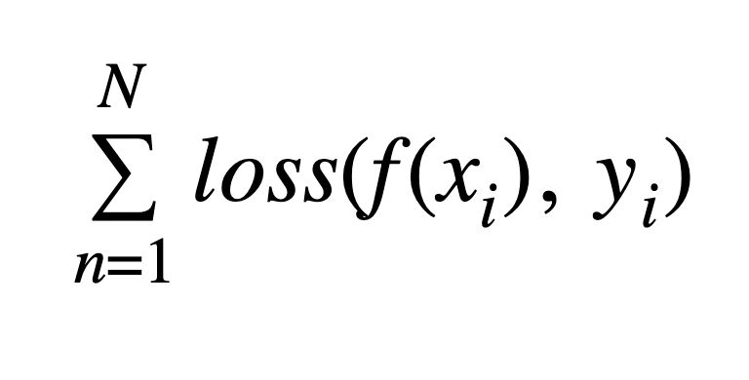
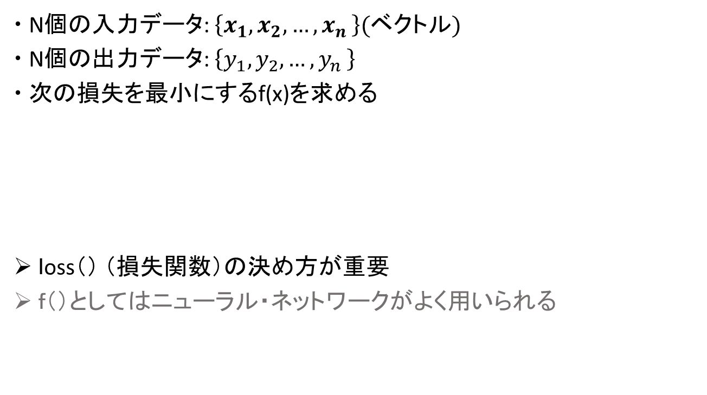
最適化問題としての機械学習
N個の入力データ: $\left\{x_{1},x_{2},{…,x}_{n}\right\}(ベクトル)$
N個の出力データ: $\left\{y_{1},y_{2},{…,y}_{n}\right\}$
次の損失を最小にするf(x)を求める
ｌoss（） （損失関数）の決め方が重要
ｆ（）としてはニューラル・ネットワークがよく用いられる

Slide 18
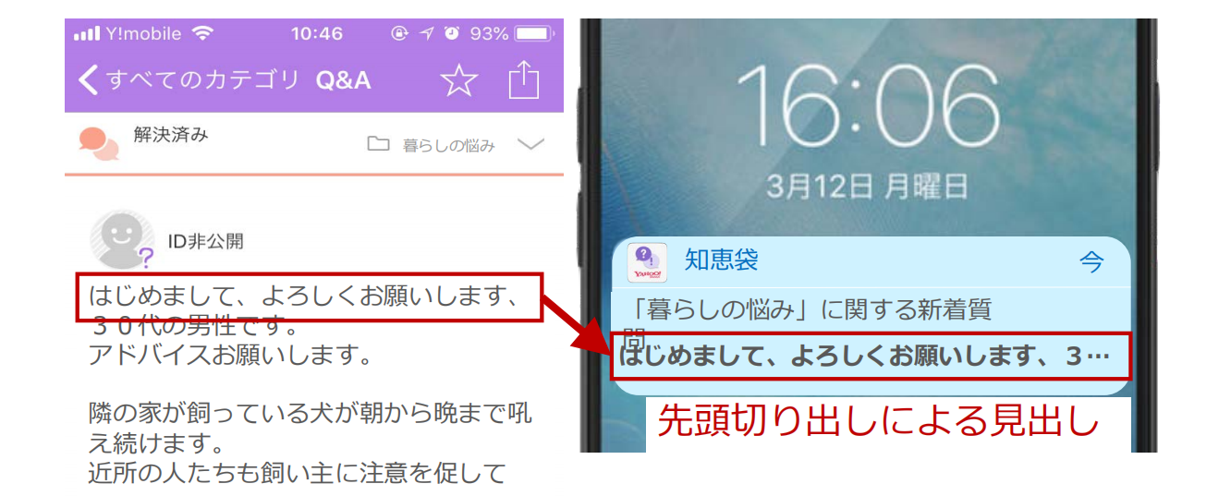
Yahoo!知恵袋の見出しの課題
Yahoo!知恵袋の見出しは質問文の内容を表していない場合がある
質問投稿⽂
スマートフォンの通知画⾯
Notes:
第二个例子是Yahoo Japan的例子：标题的抽出

Slide 19
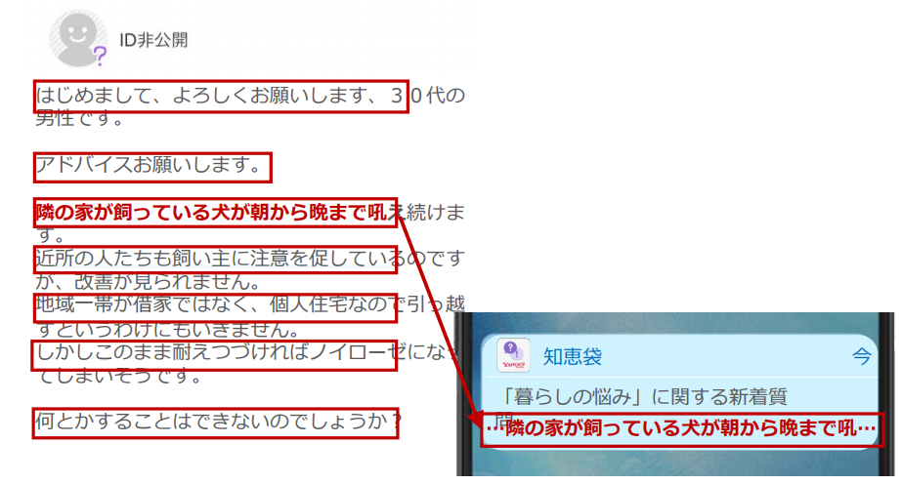
Yahoo!知恵袋の見出しの課題
1. 見出し候補となるスニペット見出し候補の⼀覧を抽出
2．ランク学習を利用して見出し候補⼀覧から適切な見出しを選択

Slide 20
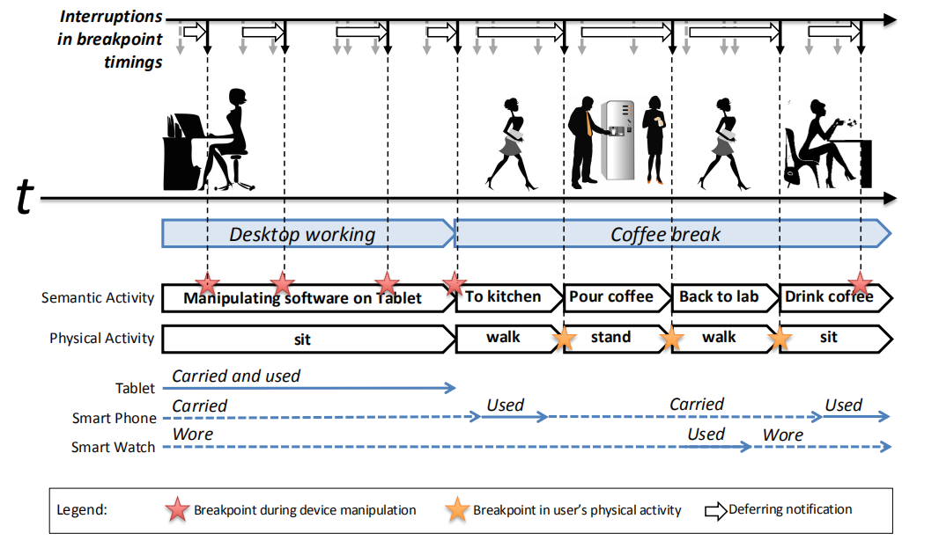
ユーザの行動からタイミングを最適化
Notes:
最后一个例子是Yahoo Japan与慶応義塾大学一起搞的研究内容：
利用用户手中的移动设备，学习用户的行为习惯，在用户进行适当的行为时，推送适当内容的信息。
比如在用户通勤过程中，午休过程中，给用户推送用户喜好的内容。在用户结束一天的工作时，推送健身的广告等等。
据yahoo统计，采用了新系统后的推送消息被点开的概率显著增加，并因此增加了其广告和相关服务的收入。

